Slide 1

Muğla çevre, şehircilik ve iklim değişikliği il müdürlüğü

Slide 2
Şantiye Şefi Yönetmeliği ve 01.Ocak.2026 tarihinde uygulamaya geçen Şantiye-M sistemi hakkında genel bilgi verilecektir.

Slide 3
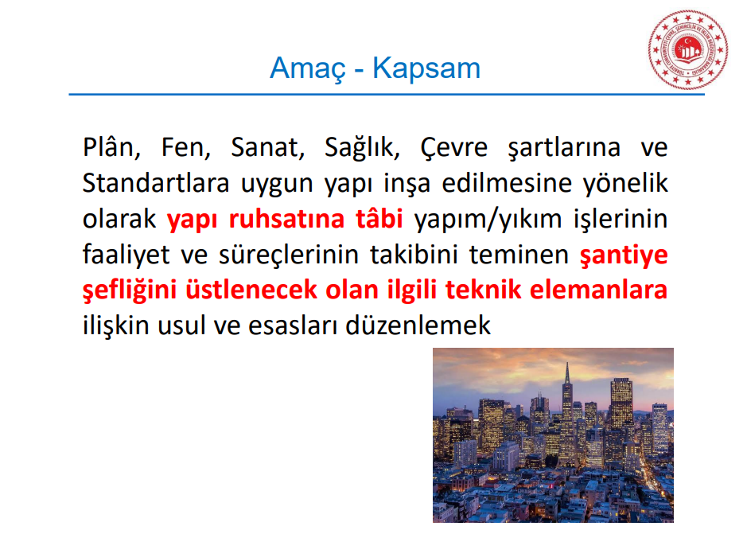
3194 sayılı İmar Kanununun 28. maddesi gereği; yapım işinin şantiye şefi bulundurulmaksızın sürdürülmesi mümkün değildir.

Slide 4
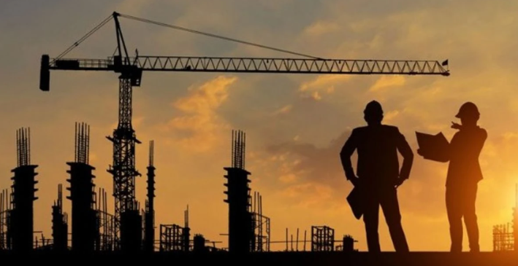
Yapı ruhsatına tabii bütün yapıların şantiye şefliğinin, yapı müteahhidi ile şantiye şefi arasında düzenlenen ve asgari işin adı, süresi ve ücreti ile işyeri adresini ve tarafların tebligata elverişli elektronik adreslerini içeren bir iş sözleşmesine göre yürütülmesi esastır.

Slide 5

Şantiye şefliği şartlarını haiz olması halinde yapı müteahhidi şantiye şefliğini üstlenebilir. Bu durumda ayrıca sözleşmeli şantiye şefi bulundurma şartı aranmaz.

Slide 6
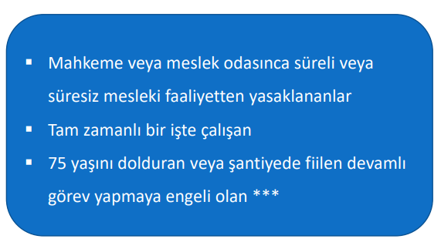
Kimler şantiye şefliği üstlenemez?
***Geçiş Hükmü 6/1-c Bu fıkra yürürlüğe girdiği tarihten (31.12.2023) önce üstlenilmiş ve sözleşme yapılan işlere devam edilebilir. (Geçici-2)

Slide 7
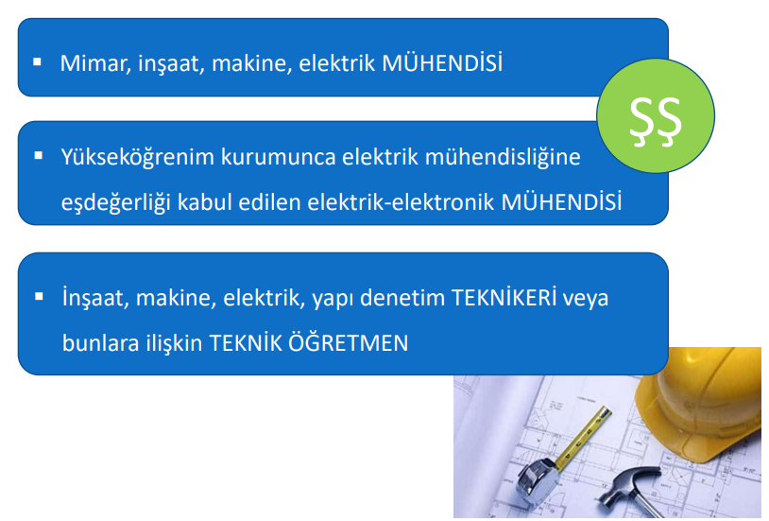

Slide 8
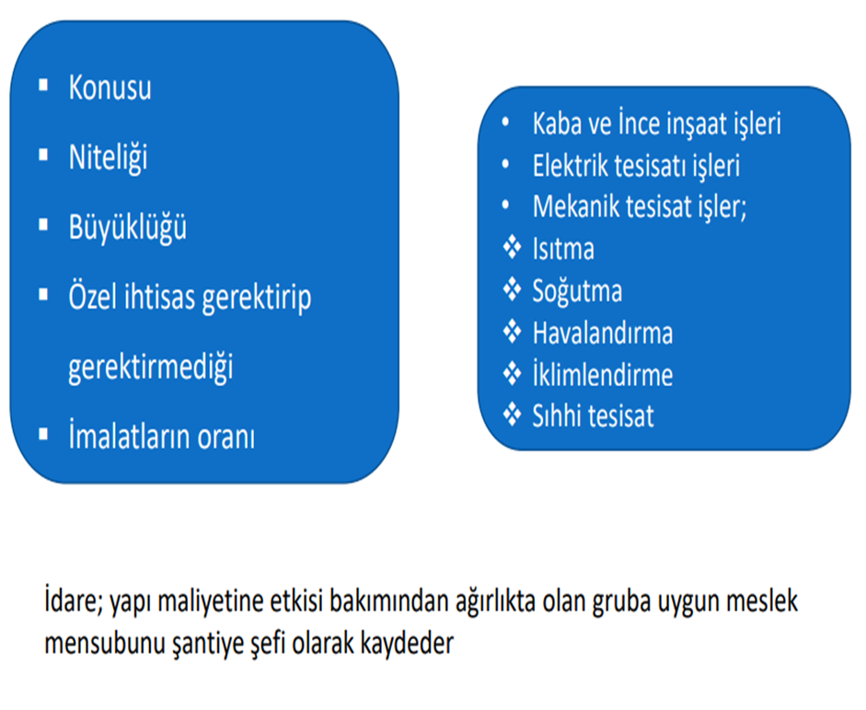
Şantiye şefliği üstlenilmesinde işin;
***Proje müellifleri tarafından ayrı ayrı gruplandırılır.

Slide 9
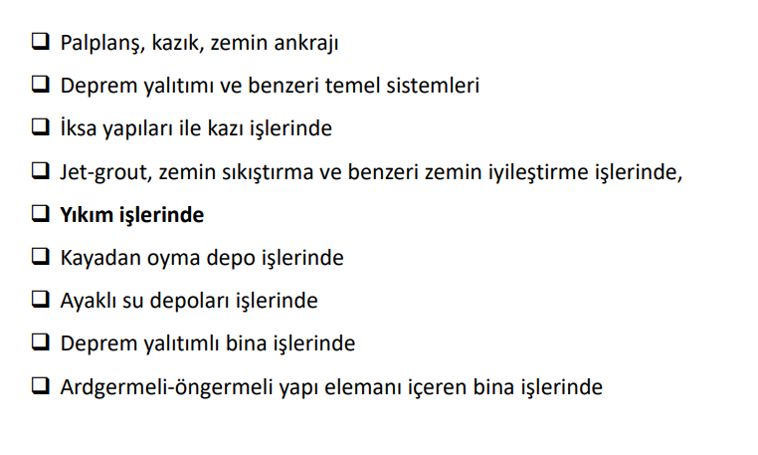
***Şantiye şefinin inşaat mühendisi olması zorunludur!!

Slide 10
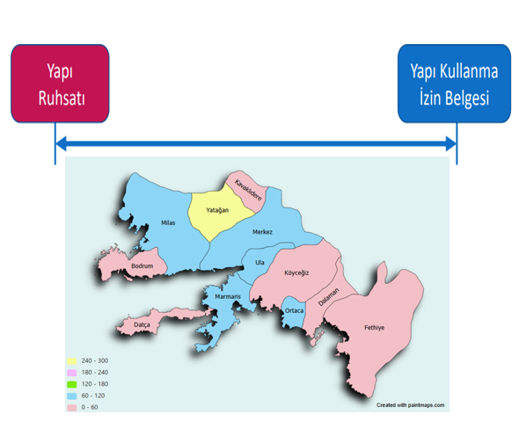
Şantiye şefinin yapım işine dair görevi yapı ruhsatının alınmasından itibaren başlayıp yapı kullanma izin belgesinin alınması ile son bulur.
Şantiye şefi görev yaptığı ilin sınırları dışında başka bir ilde görev üstlenemez!!!

Slide 11
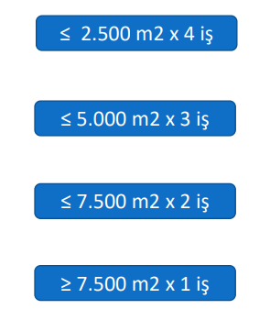
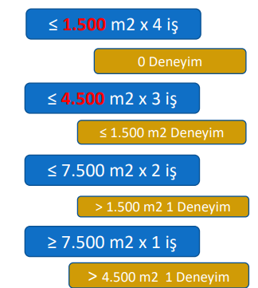
Mimar veya mühendis ünvanlı inşaat mühendisleri aynı anda;
31.12.2026 tarihine kadar
31.12.2026 tarihinden sonra
***İş deneyim ile ilgili hususlar 31.12.2026 tarihinden sonra uygulanacaktır.
***Geçiş Hükmü (7/4) Bu fıkra yürürlüğe girdiği tarihten (31.12.2023) önce üstlenilmiş işlere devam edilebilir. Bu tarihten sonra alınacak işler inşaat alanı ve iş sayısına ilişkin hesaplarda mevcut işlerle değerlendirilir.
***Kamu kurum ve kuruluşlarınca yaptırılan kamu yatırımı niteliğindeki yapıların şantiye şefleri aynı anda başka bir işin şantiye şefliğini üstlenemez!

Slide 12
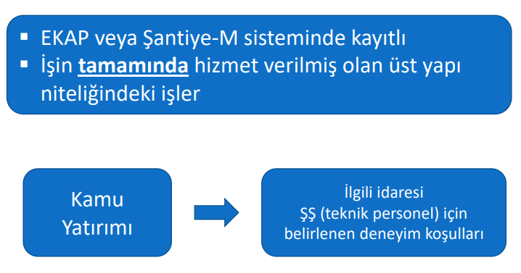
İŞ DENEYİMİ kapsamında değerlendirilen işlerin EKAP veya Şantiye-M sisteminde kayıtlı olup, üst yapı niteliğinde ki işin tamamında hizmet verilmiş ve bitirilmiş olması esastır.

Slide 13
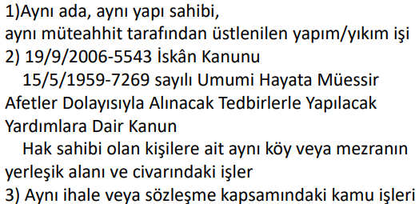
Mimar ve mühendis ünvanlı şantiye şefleri için tek iş olarak değerlendirilen işler;

Slide 14
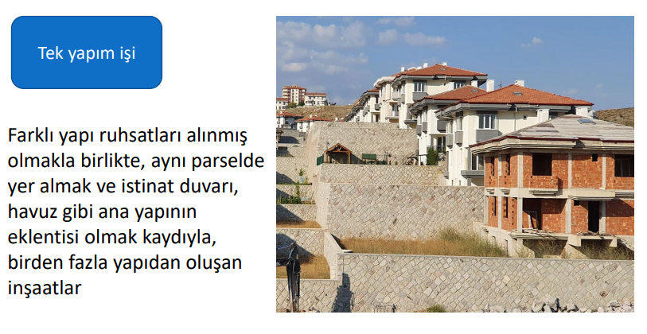
*Aynı anda üstlenebilecekleri iş miktarları hesaplanırken;
a-Yapım işlerinde yapı kullanma izin belgesi ve iş bitirme tutanağı, yıkım işlerinde ise Yanan/Yıkılan Yapılar formu düzenlenmiş olanlar hesaba dahil edilmez.
b-Üstlenilebilecek toplam iş sayısının kontrolünde yıkım işlerinin alanı dikkate alınmaksızın yıkım ve yapım işlerinin sayısı toplanarak birlikte değerlendirilir.

Slide 15
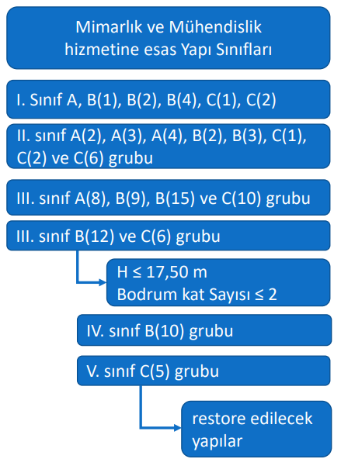
TEKNİK ÖĞRETMEN VE TEKNİKERLER;
*Kamu yatırımı niteliğinde iş alamaz,
*Aynı anda yapı inşaat alanı 1.500 m² ye kadar, yanda belirtilen sınıflara dahil en fazla 3 iş alabilir,
***Geçiş Hükmü (7/9) Bu fıkra yürürlüğe girdiği tarihten (18.11.2022) önce üstlenilmiş işlere devam edilebilir. Bu tarihten sonra alınacak işler inşaat alanı ve iş sayısına ilişkin hesaplarda mevcut işlerle değerlendirilir.

Slide 16
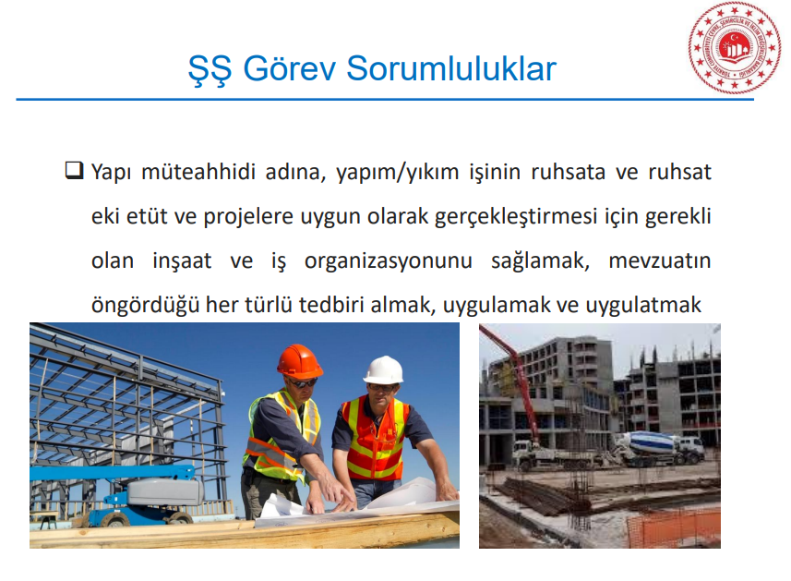

Slide 17
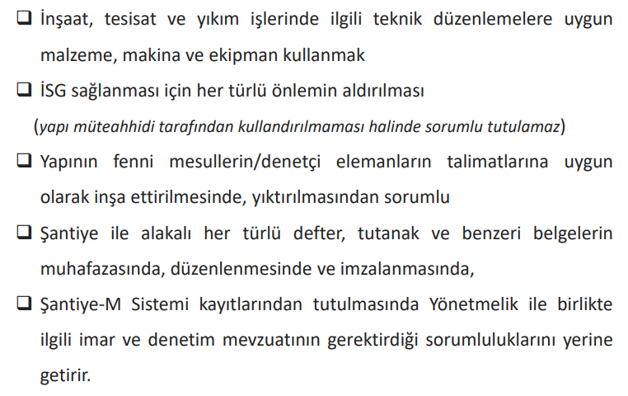
!!! Şantiye şefi ve yapı müteahhidi, inşaat ve tesisat işlerinde ilgili mevzuatına uygun yetki belgeli usta çalıştırmak ve belgelerin birer örneğini şantiye dosyasında bulundurmak ve çalışan yetki belgeli ustaları Şantiye-M sistemine kaydetmek zorundadır.

Slide 18
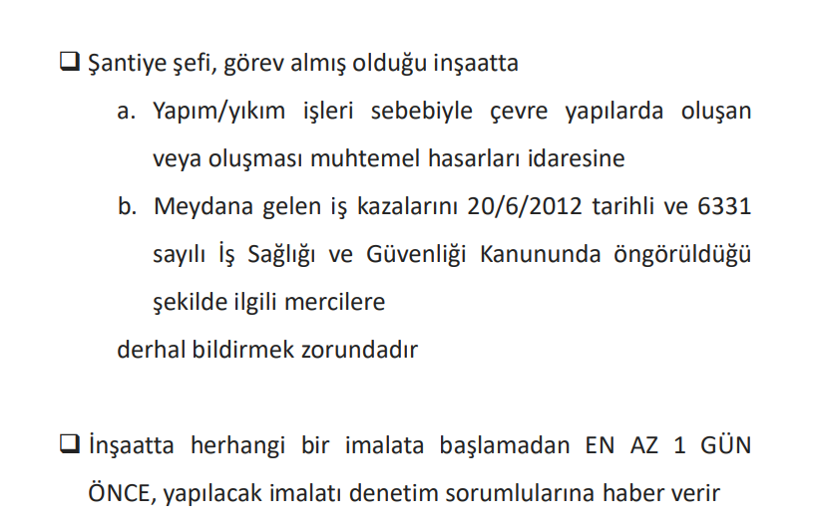

Slide 19
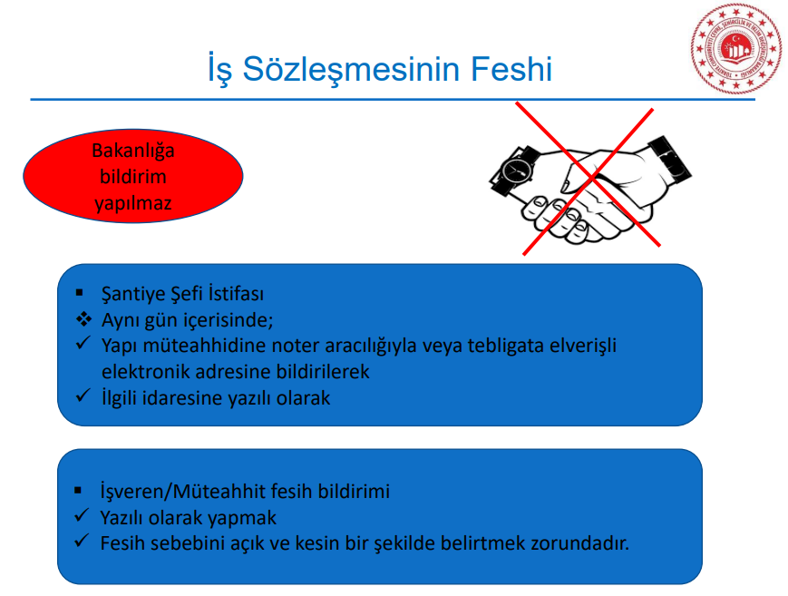

Slide 20
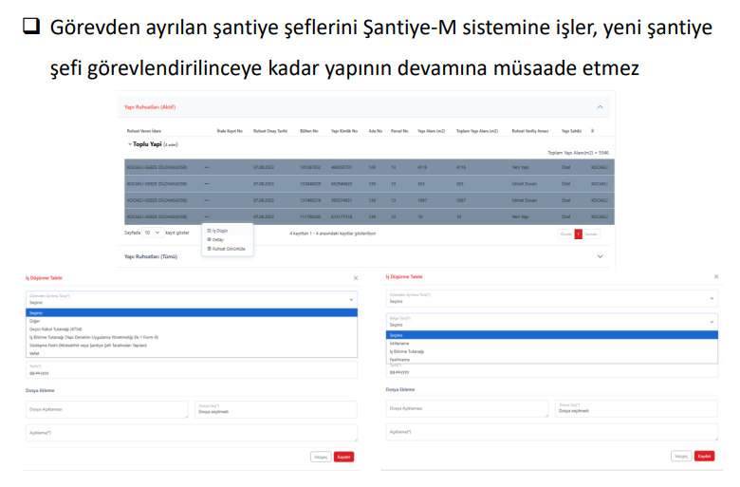
İLGİLİ İDARE;

Slide 21
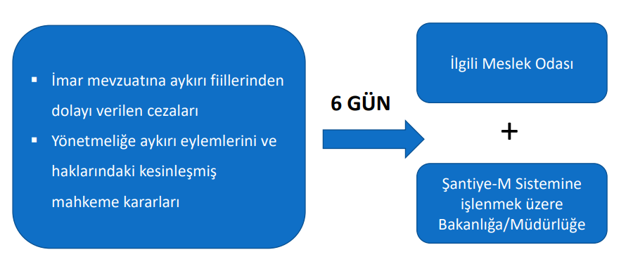

Slide 22
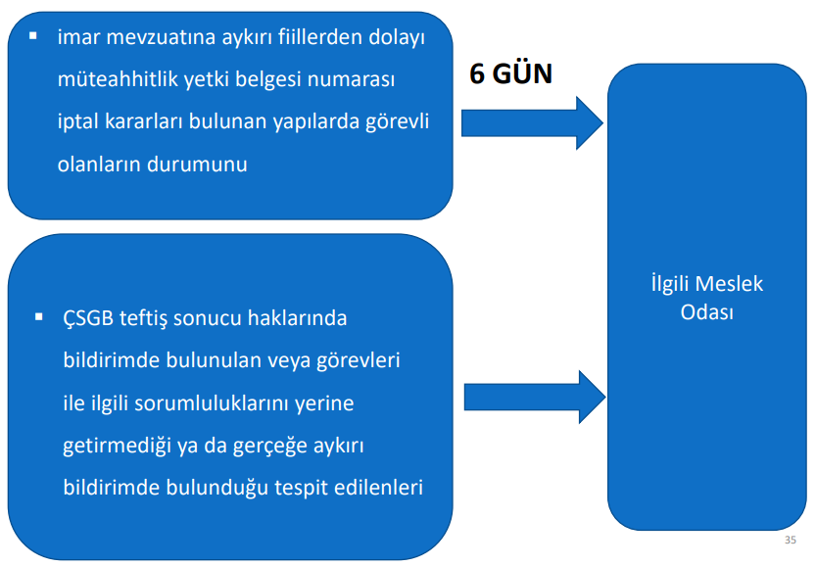

Slide 23
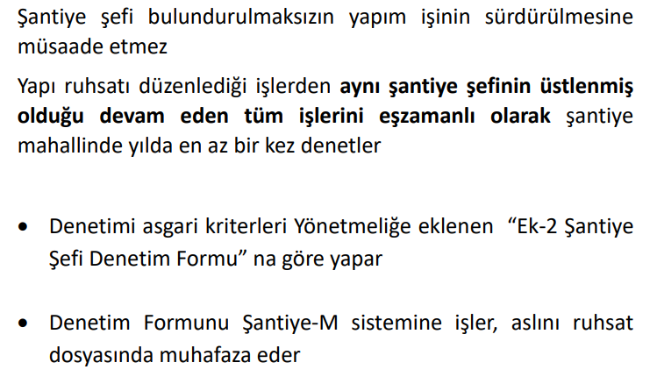

Slide 24
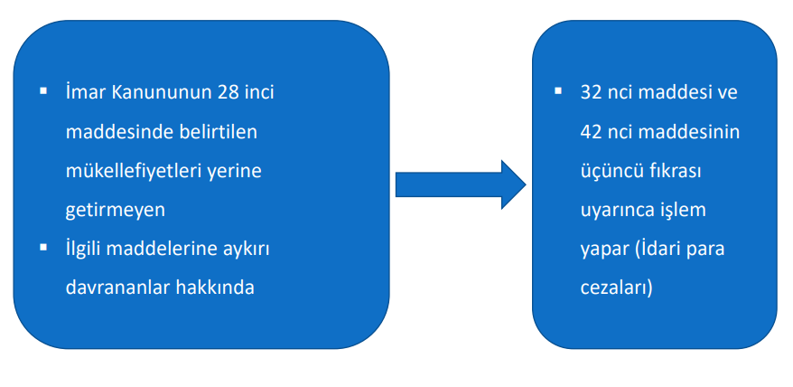

Slide 25
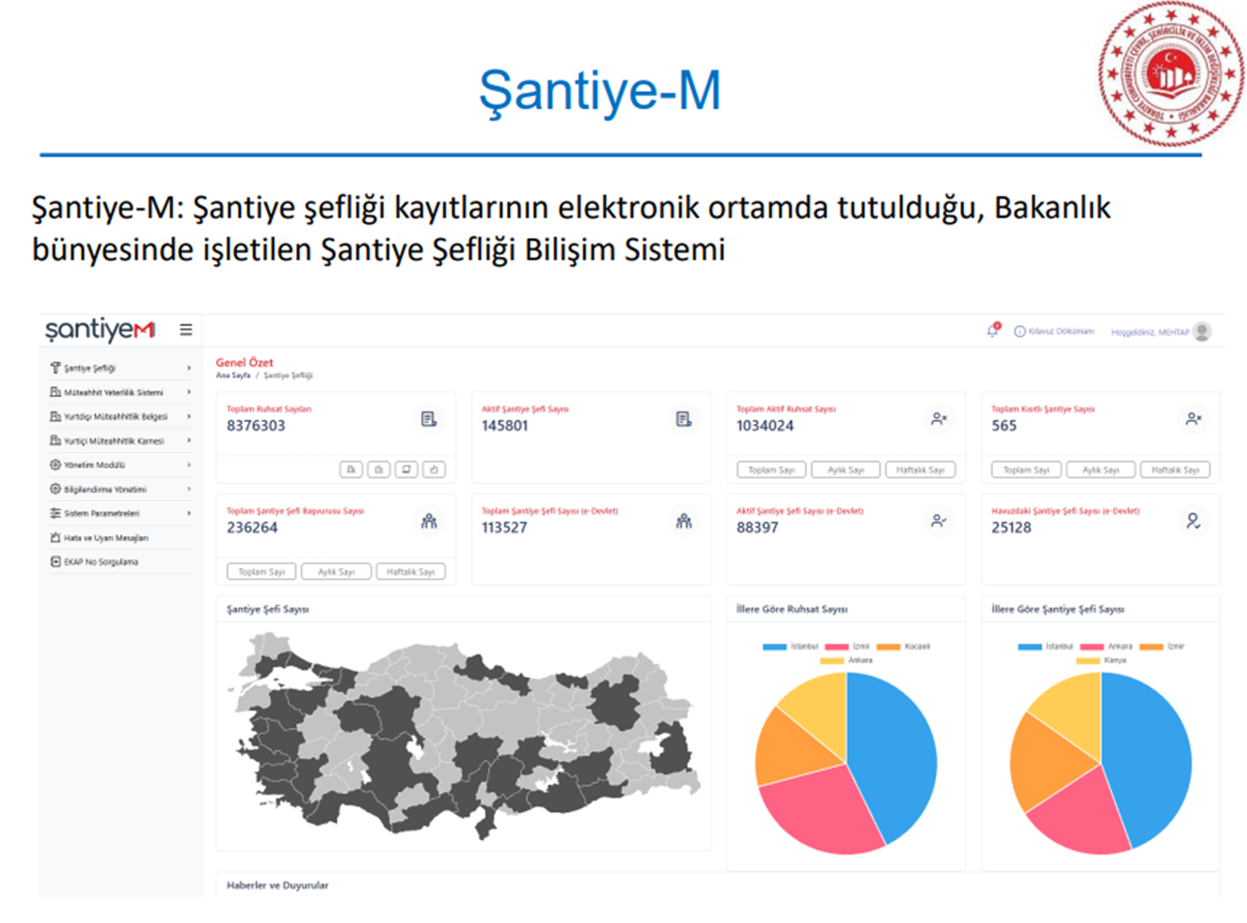
ŞANTİYE-M UYGULAMASI: Müteahhitlik yetki belgesi ile şantiye şefleri ve yapı ustalarının kayıtlarının elektronik ortamda tutulduğu, Bakanlık bünyesinde işletilen, Müteahhitlik, Şantiye Şefliği ve Yetki Belgeli Yapı Ustaları Bilişim Sistemini ifade eder.

Slide 26

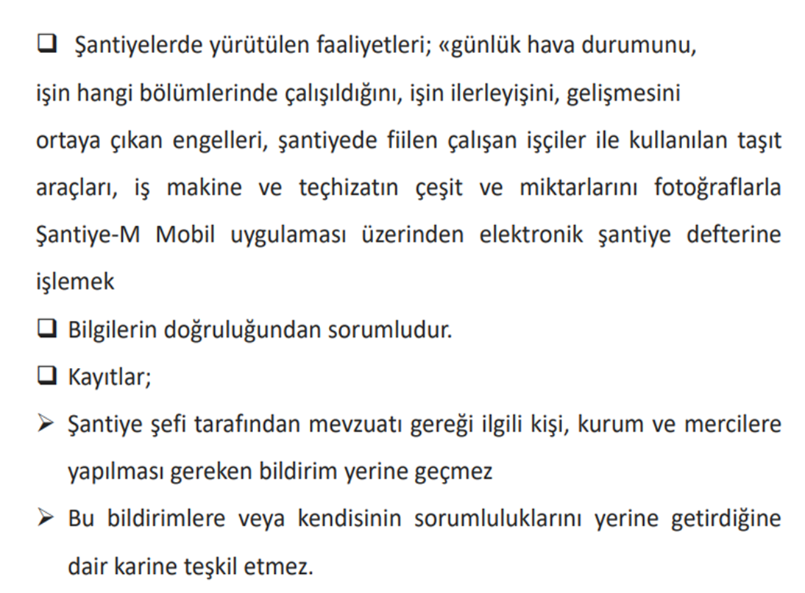
Şantiye şefleri;

Slide 27
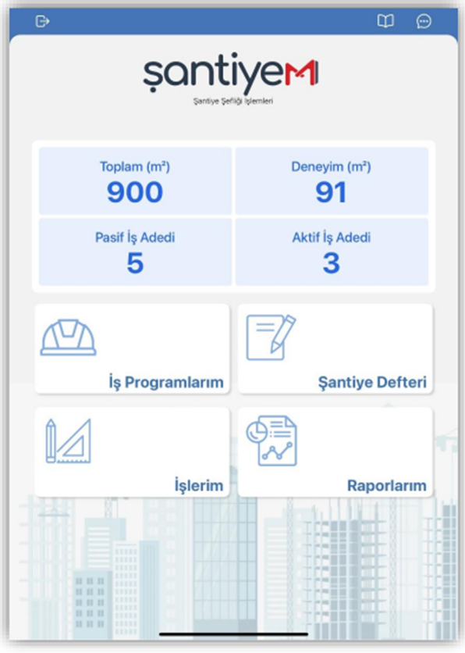
Şantiyem Mobil Uygulaması Play Store ve App Store aracılığı ile yüklenip, uygulamaya E-Devlet ile giriş sağlanmaktadır. İş Programı Modülü henüz kullanıma sunulmamıştır. Hizmet kullanıma açıldığı zaman bilgiler kılavuza eklenecektir.

Slide 28
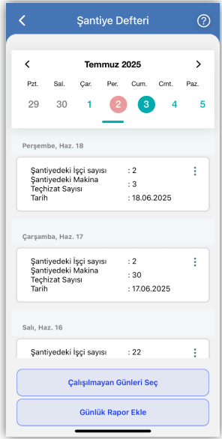
sağ üstte yer alan ‘?’ simgesi tıklandığında ilgili işlem veya alan hakkında kısa ve açıklayıcı bilgi kutucuğu açılır. Açılan ekranda yapılacak işleme dair kısa bilgiler yer alır.

Slide 29
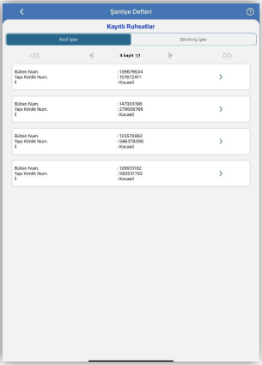
Şantiye Defteri tıklandıktan sonra Aktif İşler (Ruhsatlar) listesi görüntülenir. Listede yer alan ruhsatlardan seçim yapılarak üzeri tıklanır.

Slide 30
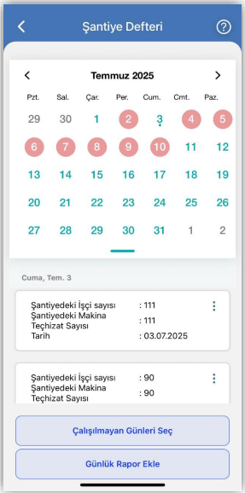
Açılan sayfada ‘Günlük Rapor’ butonu tıklanır.

Slide 31
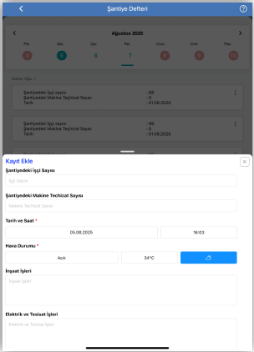
-Tarih, hava durumu, sıcaklık ve fotoğraf (en az 1 adet, en fazla 5 adet) zorunlu olarak eklenir, diğer alanlar ise seçime bağlı olarak girilerek ‘ kaydet’ butonu tıklanır.
- Hava durumu ve sıcaklık bilgileri bulunulan konuma göre Meteoroloji Genel Müdürlüğü’nden otomatik olarak alınır ve düzenlenebilir.
-Günlük rapor işlemi geriye dönük 7 gün içerisinde yapılabilir. İleri tarihli ‘Günlük rapor’ işlemi gerçekleştirilemez.
-Fotoğraf yükleme işlemi sırasında, konum bilgisi zorunlu olarak alınacak ve kaydedilecektir.

Slide 32
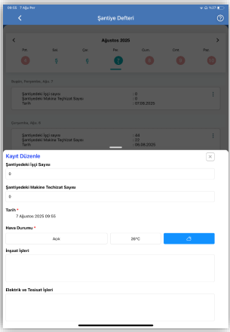
-Kayıt düzenleme ekranında değişiklikler yapılarak ‘güncelle’ butonu tıklanır.
- Günlük rapor düzenleme (güncelleme) işlemi kaydın gerçekleştirildiği gün içerisinde yapılabilir, ileri tarihli ya da geçmiş tarihli kayıtlar düzenlenemez.
-Defter silme işlemi de günlük yapılabilir, ileri ya da geçmiş tarihli kayıtlar silinemez.

Slide 33
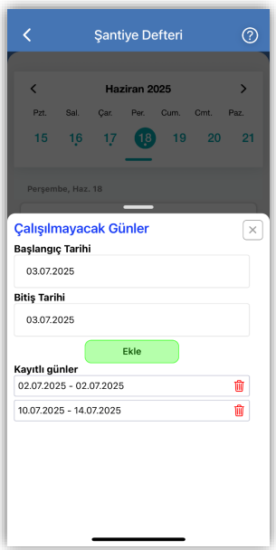
*Çalışılmayan günler başlangıç ve bitiş tarihleri doldurularak kayıtlı günler listesine eklenir. Çalışılmayan günler takvimde kırmızı olarak yer alır. Başlangıç tarihi olarak içinde bulunulan gün veya ileri bir tarih seçilebilir. Geçmişe dönük çalışılmayan gün seçimi yapılamaz.
*Çalışılmayan gün silme işlemi o gün içerisinde yapılabilir. Geriye dönük silme işlemi gerçekleştirilemez.
*Çalışılmayan tarih aralığında içinde bulunulan gün seçilerek silme işlemi yapılabilir, seçilen gün ve devamındaki çalışılmayan günler çalışılır gün olarak değişir.

Slide 34
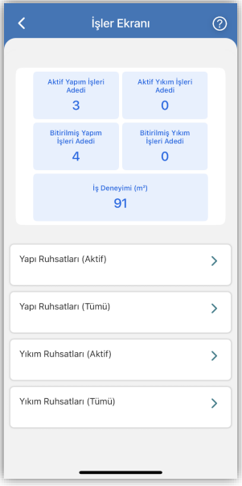
İşler ekranında şantiye şefinin üzerindeki aktif ve bitirilmiş yapım / yıkım iş adetleri ile iş deneyimi görüntülenir.
Şantiye defterinde çalışılan gün içerisinde yapılan inşa işleri, işin ilerleyişi, varsa karşılaşılan engeller açıklanacaktır. Çalışılan mahal, kot, kat vb. bilgiler referans verilecektir.

Slide 35
KATILIMINIZ İÇİN TEŞEKKÜRLER…

